Slide 1
Wolontariat – kronika rok szkolny 2017/2018
„Starajcie się zostawić ten świat choć trochę lepszym,
niż go zastaliście”
Robert Baden Powell

Slide 2
Ogólnoszkolna Akcja Adopcyjna „Zaadoptuj Zwierzaka”

Slide 3
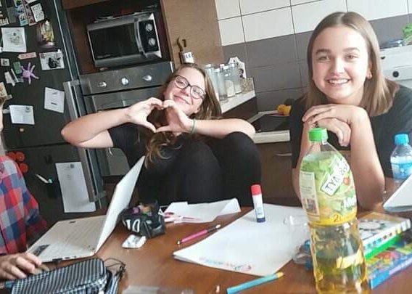

Slide 4
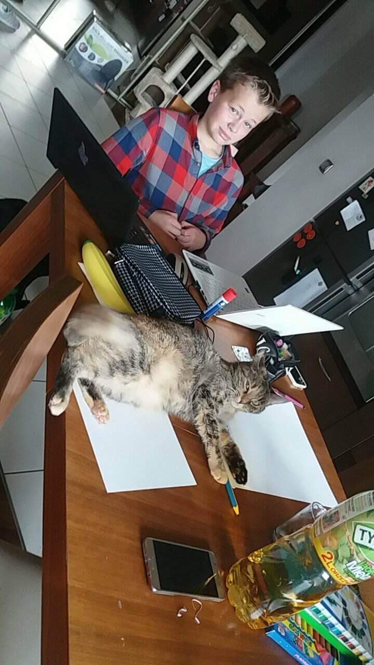
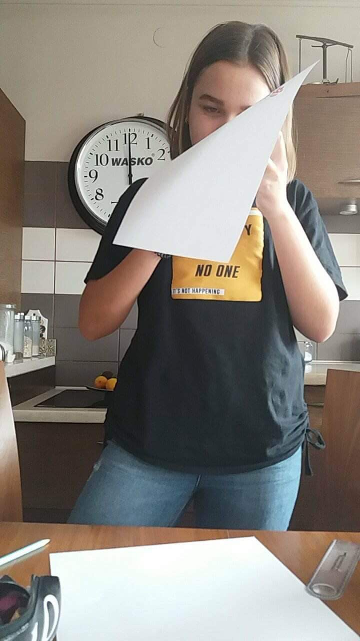

Slide 5
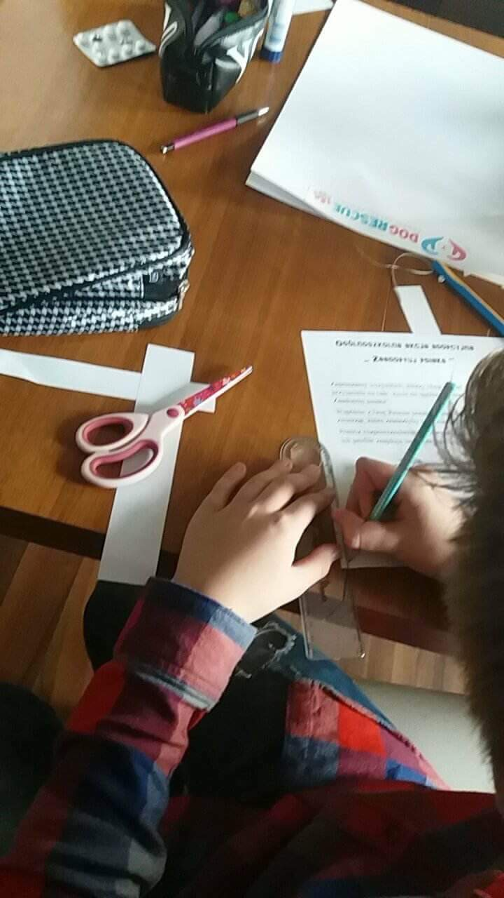
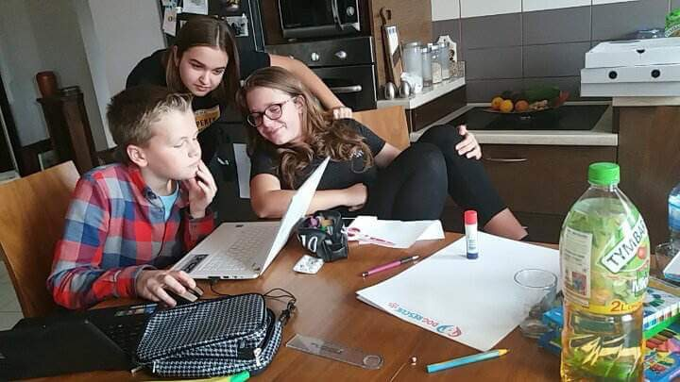

Slide 6
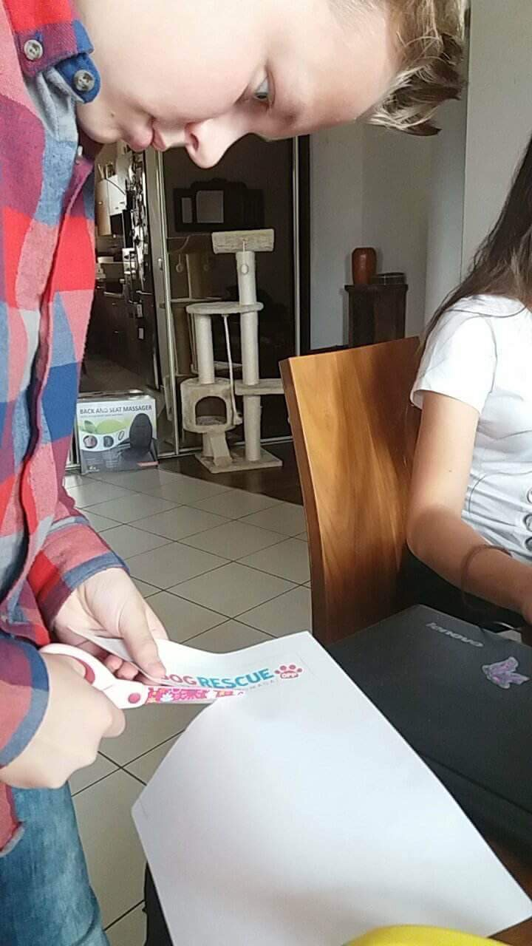

Slide 7
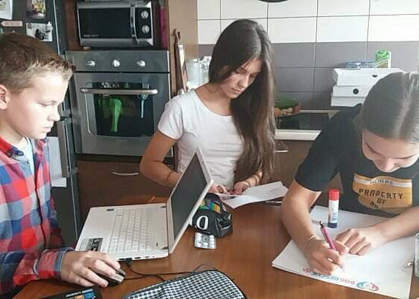

Slide 8
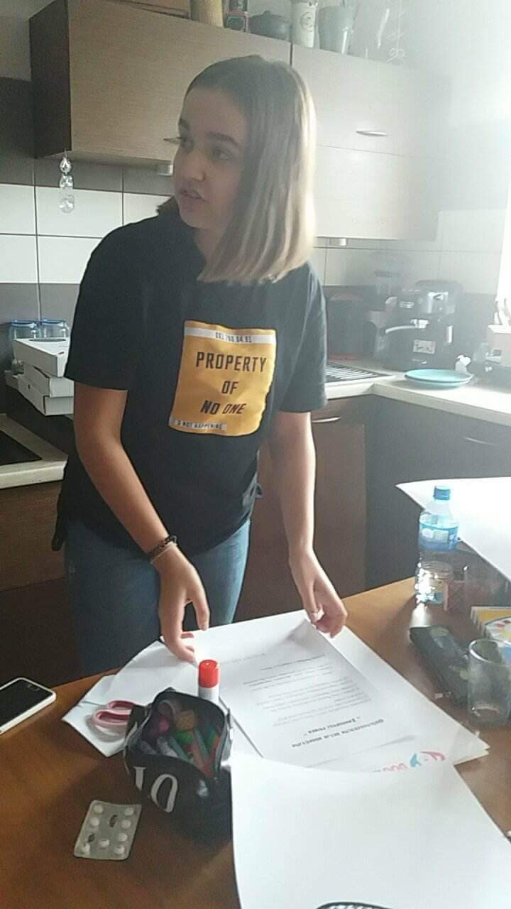
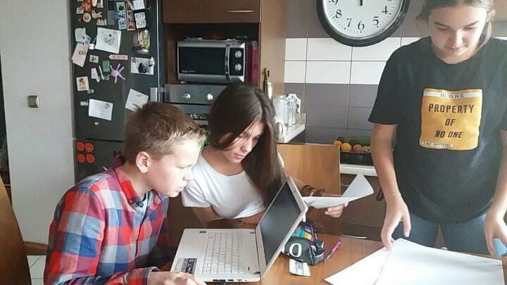

Slide 9
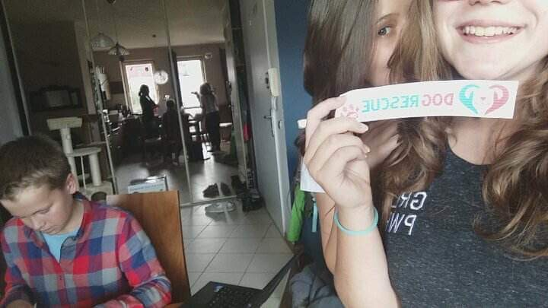
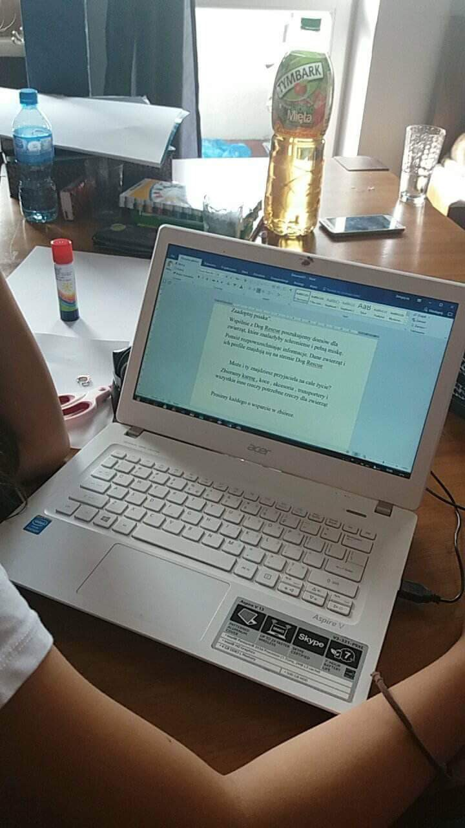

Slide 10
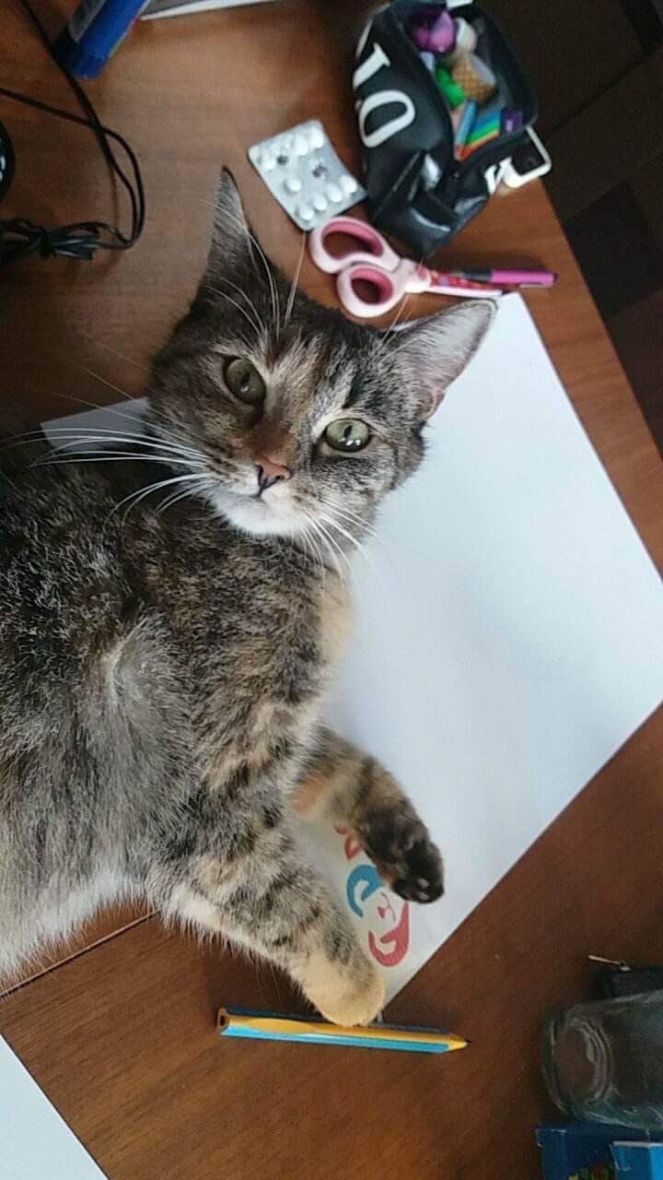
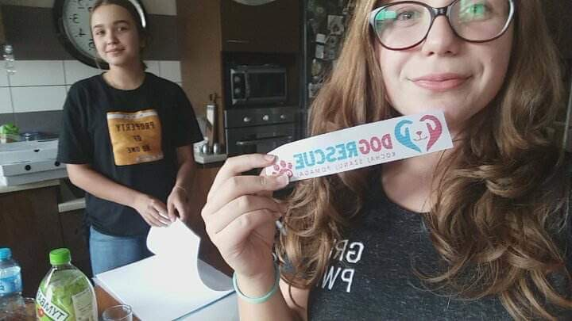

Slide 11
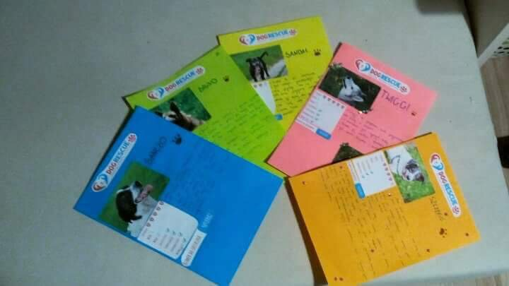

Slide 12
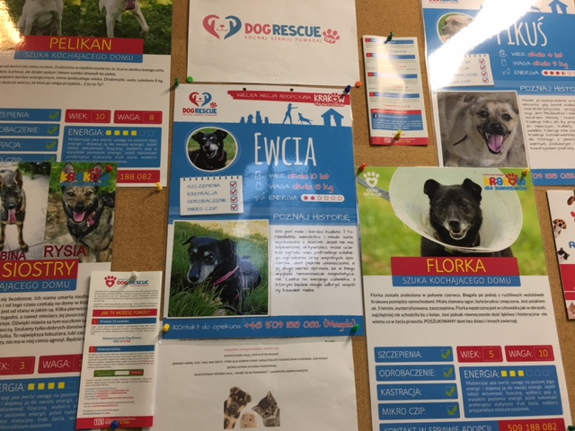
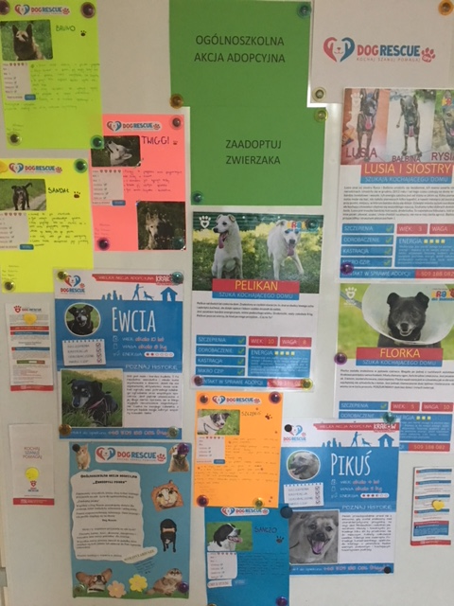

Slide 13
Zbiórka darów dla Dog Rescue i innych schronisk „Pomagamy Zwierzakom Bezdomniakom”.|

Slide 14
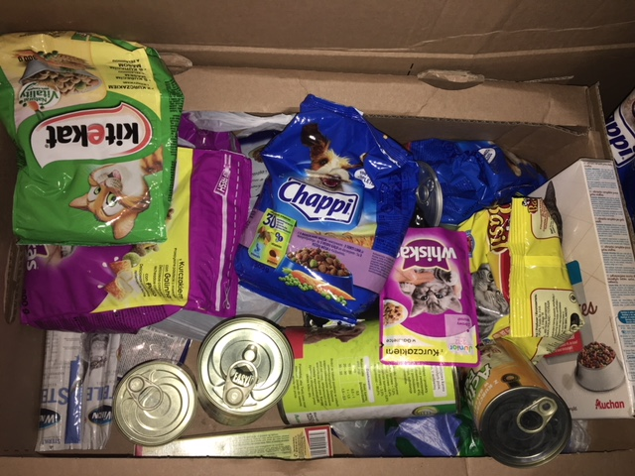

Slide 15
Wolontariat akcyjny – kiermasz charytatywny na rzecz zwierząt.

Slide 16
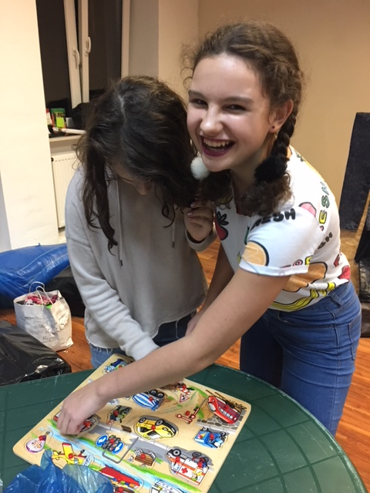
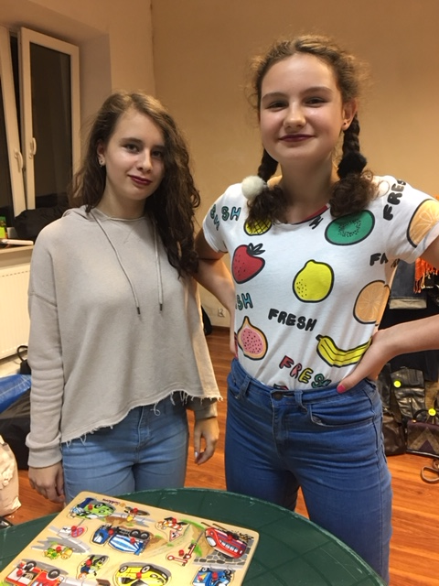

Slide 17
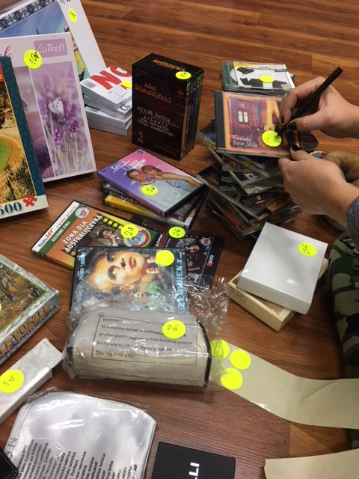
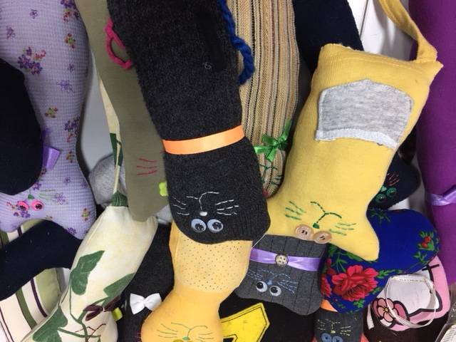

Slide 18
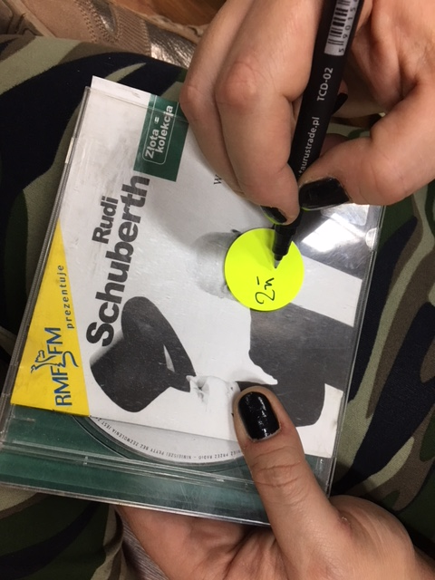
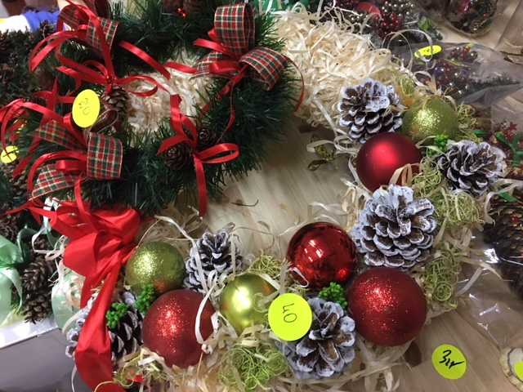

Slide 19
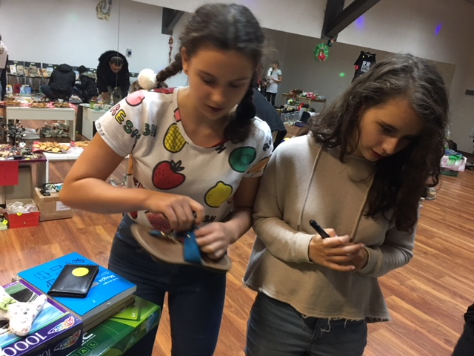

Slide 20
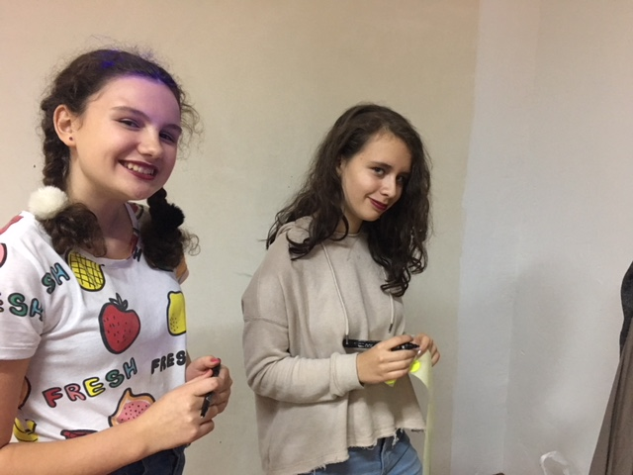

Slide 21
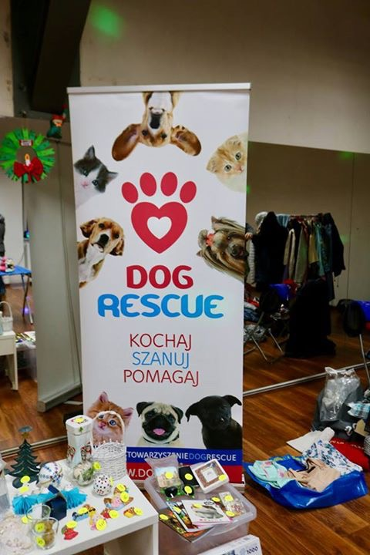
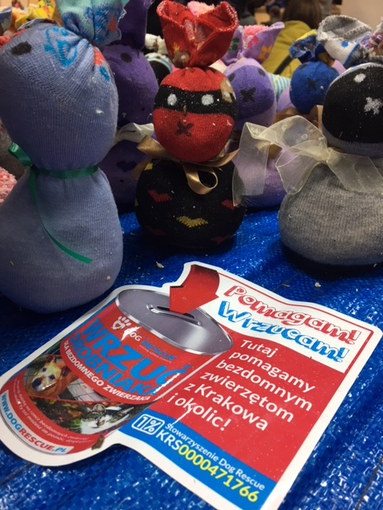

Slide 22
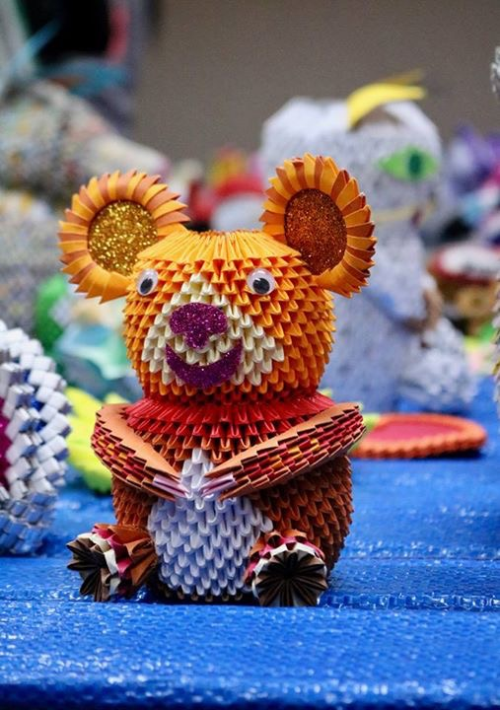

Slide 23
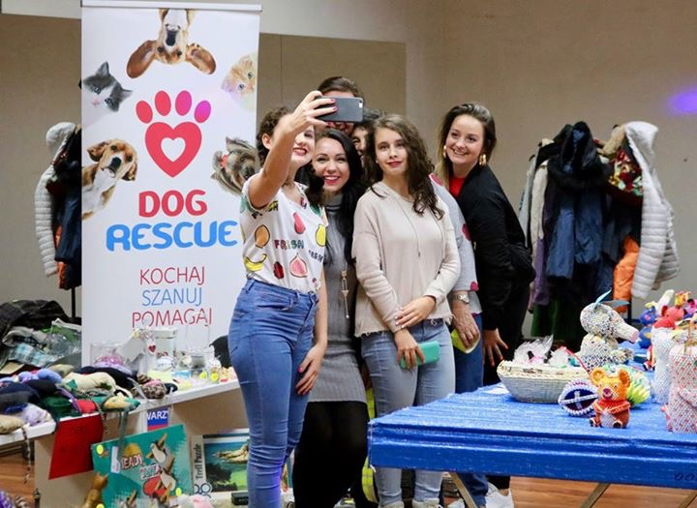

Slide 24
Targi Bożonarodzeniowe

Slide 25
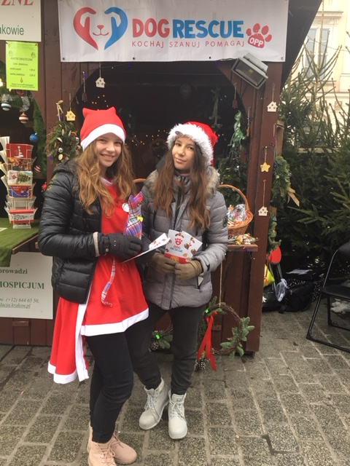
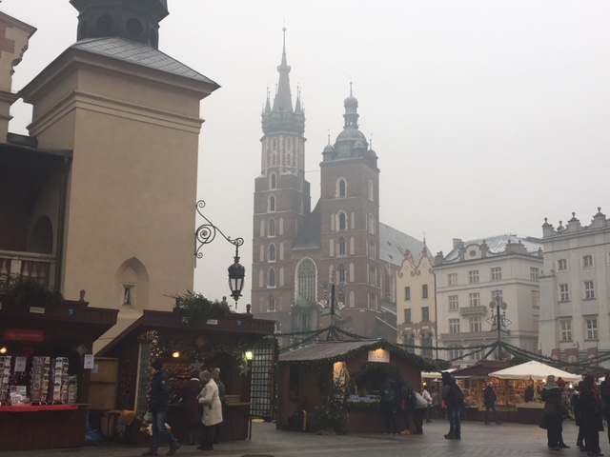

Slide 26
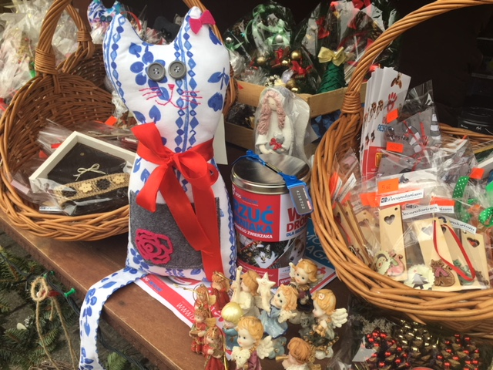
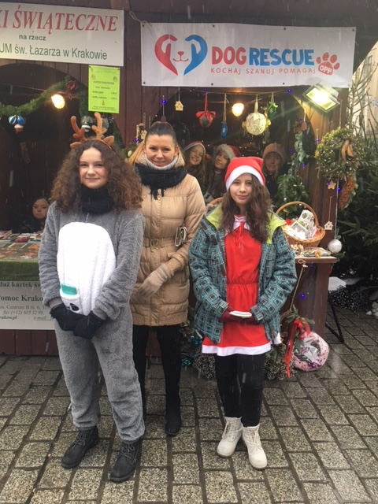

Slide 27
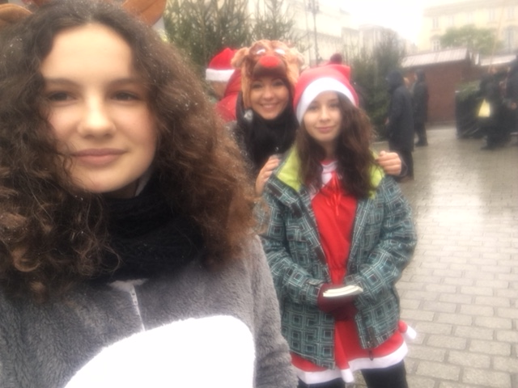
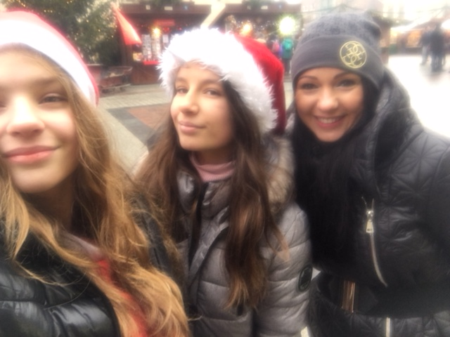

Slide 28
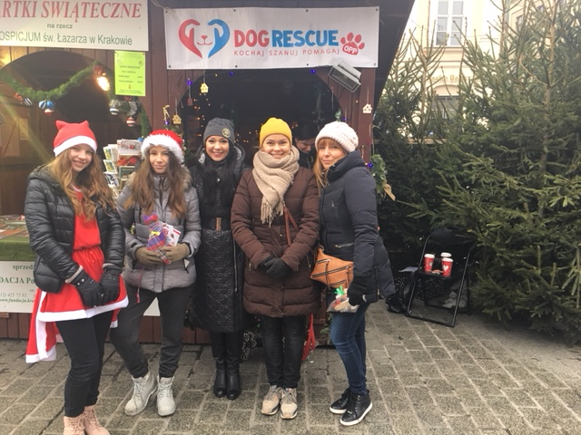

Slide 29
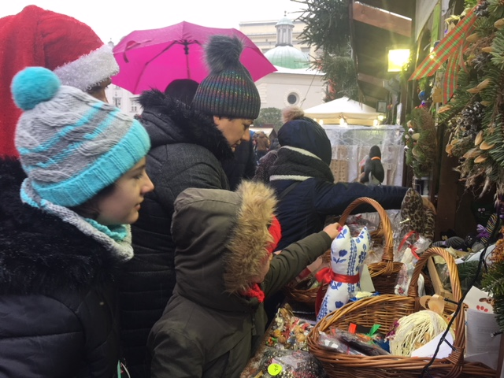
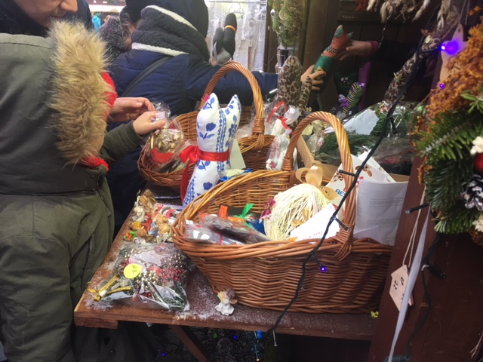

Slide 30
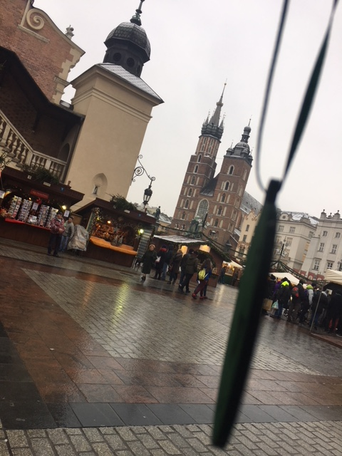
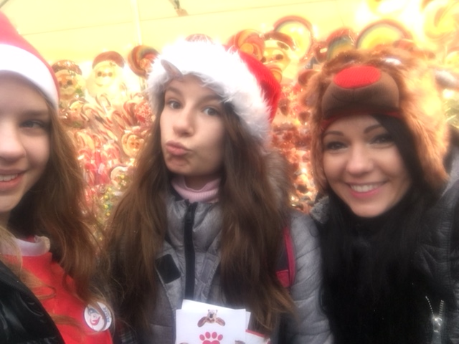

Slide 31
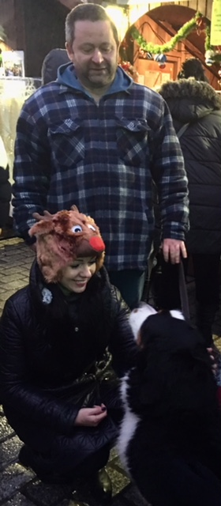
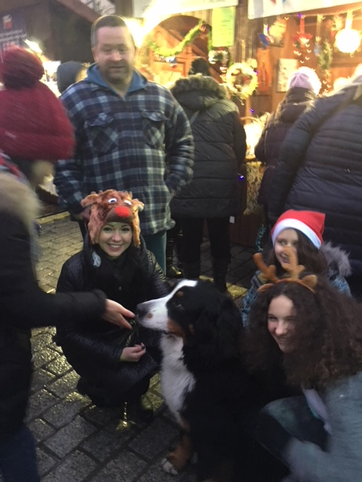

Slide 32
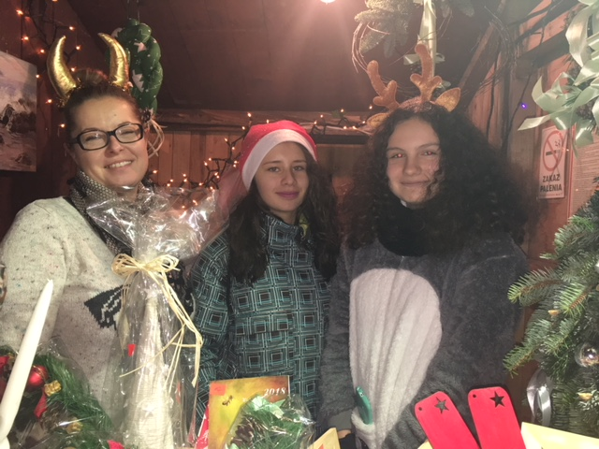

Slide 33
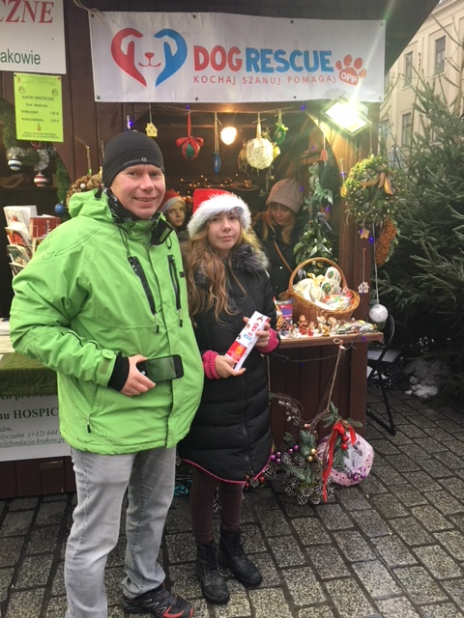
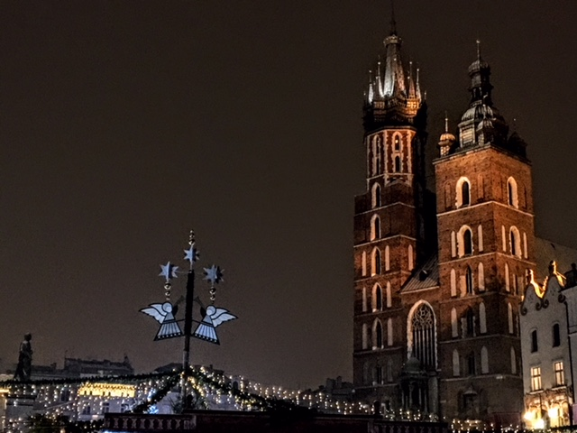

Slide 34
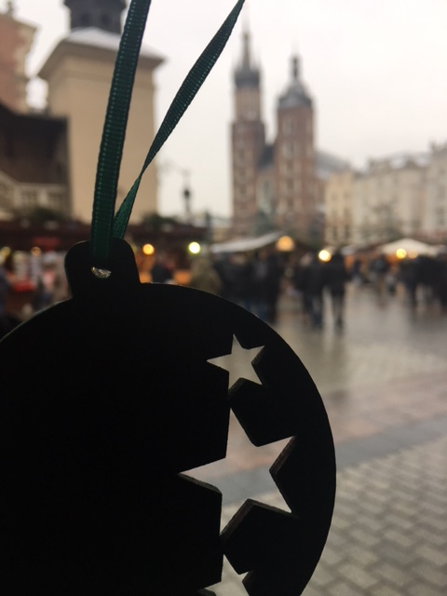
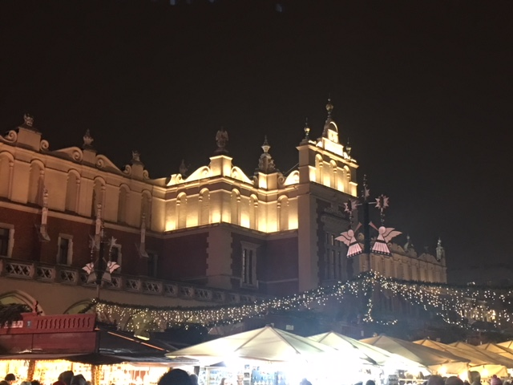

Slide 35
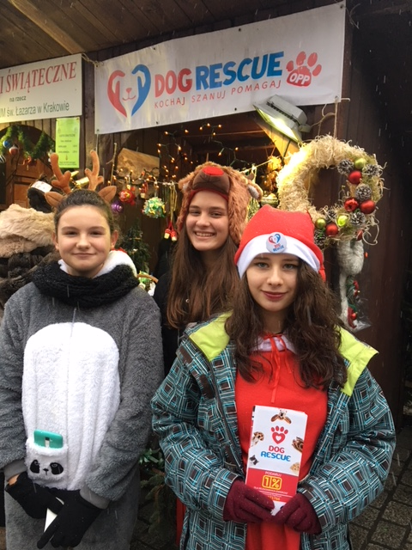

Slide 36
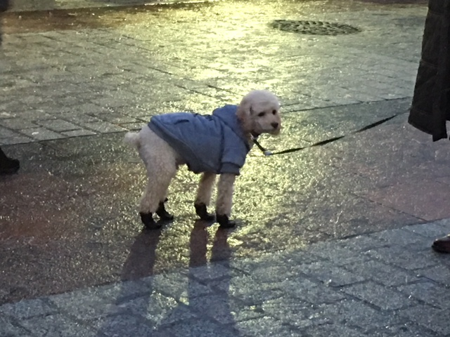
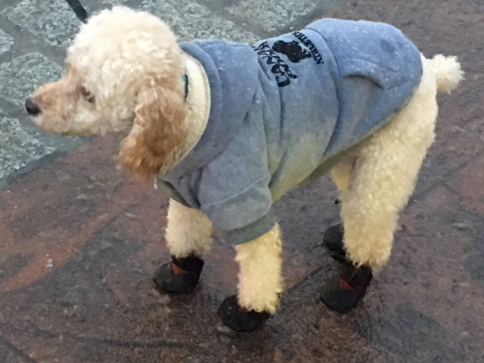

Slide 40
Dziękujemy Przyjaciołom z Fundacji Podkarpackie Hospicjum dla Dzieci w Rzeszowie za dary na kiermasz!!!
Pomaganie łączy

Slide 41
Pod hasłem „Każdy może zostać św. Mikołajem” klasa 7a realizowała akcję na rzecz chorej dziewczynki – Marysi-podopiecznej hospicjum „Alma Spei”.
Razem możemy więcej

Slide 42
Pomagamy wioskom na Saonie
Szkoła na wyspie Saona -Dominikana

Slide 43
Wioski Haitańskie
W grudniu 2017r, dzięki
pomocy rodziców oraz uczniów, mogliśmy zorganizować pomoc dla uczniów z odległej wioski,
znajdującej się na wyspie Saona ( Dominikana). Mieszkańcy ( dorośli, dzieci
i młodzież) otrzymali
ubrania, jedzenie a dzieci dodatkowo zeszyty, długopisy oraz przybory szkolne.

Slide 44
Saona
Dzieci na wyspie nie mają zabawek.
W szkole, na boisku układają muszle, mają swoje sposoby na szczęście
i nudę.

Slide 46
Wspólnie z przyjaciółmi z „Alma Spei” realizujemy projekty.
Projekt edukacyjny „Pomaganie przez działanie”.

Slide 47
Prelekcje dla uczniów klas siódmych prowadził koordynator wolontariatu „Alma Spei” pan Robert Rajca

Slide 48
Realizacja autorskich lekcji, spotkań o wolontariacie z udziałem zaproszonego gościa– koordynatora wolontariatu „ Alma Spei” pana Roberta Rajcę obejmowała tematykę:
Mali ludzie - wielkie czyny Nowy Projekt - lekcja profilaktyczno - wychowawcza pokazująca historię wolontariuszy hospicjum w bezpośrednim działaniu, na podstawie trzech różnych przypadków. Lekcja jest formą zaangażowania do wolontariatu hospicyjnego.
Z rurką przez życie - lekcja profilaktyczno - wychowawcza opowiadająca o opiece hospicyjnej nad dziećmi przez pryzmat historii podopiecznej hospicjum - Mai. Lekcja opiera się na 20 minutowym filmie dokumentalnym, który jest punktem wyjścia do dyskusji z młodzieżą lub na bajce opowiadającej o Mai, która jest punktem wyjścia do rozmowy z dziećmi.
Pokonać siebie - lekcja profilaktyczno - wychowawcza o pozytywnych stronach wolontariatu, korzyściach i zmianach następujących w wolontariuszach. Lekcja opiera się na 20 minutowym filmie dokumentalnym pokazującym historie wolontariuszy.

Slide 49
Klasa 5c w projekcie „Pomaganie przez działanie”

Slide 50
03.02.2018r.
„Kochaj, szanuj, pomagaj”. Pod takim hasłem w dniu 03.02.2018r., wolontariusze z naszej szkoły wzięli udział w zorganizowanej przez Stowarzyszenie „Dog Rescue” akcji adopcyjnej. Akcja odbyła się w kawiarni i księgarni „Bonobo” na Małym Rynku w Krakowie. Zadaniem wolontariuszy była promocja akcji, informowanie o sposobach adopcji zwierząt oraz o akcji chipowania ich. Przebrani w zabawne stroje wolontariusze swoim optymizmem, zaangażowaniem i profesjonalnym podejściemdo tematu zyskali nie tylko uznanie organizacji „Dog Rescue”, ale również ludzi, którzy zdecydowali się na adopcję.

Slide 54
„Dom dla psiaka – wolontariusze pomagają w adopcji zwierząt”
W dniu 24 lutego 2018r. odbyła się na Zabłociu kolejna akcja z udziałem wolontariuszy z naszej szkoły przy współpracy z Dog Rescue –stowarzyszeniem na rzecz zwierząt. Celem akcji, było zachęcanie do świadomej adopcji zwierząt, które zostały skrzywdzone przez los i człowieka. Wolontariusze służyli pomocą udzielając informacji na temat sposobu adopcji, warunków, jakie trzeba spełnić, aby zostać właścicielem zwierząt ze schroniska, opieki nad nimi, pracy z behawiorystami, codziennej pielęgnacji i dbałości o zdrowie psychiczne i fizyczne czworonoga.

Slide 60
„Sursum Corda” – Świąteczne Kartki Dobroczynne.
Prawdziwa kartka, na której znajoma ręka skreśliła kilka słów od serca ma większą moc od tysiąca wiadomości sms czy maili. Jeśli przy tym jeszcze możemy pomóc to jej moc jest podwójna. Nasza szkoła , wzięła udział w akcji „Świąteczne Kartki Dobroczynne”. Celem akcji, była pomoc ludziom, którzy bardzo jej potrzebują , zwłaszcza w czasie Świąt, które kojarzą się z ciepłem, domowym ogniskiem.
W odpowiedzi na prośbę Stowarzyszenia, zorganizowaliśmy Świąteczną Sprzedaż kartek przekazanych nam przez organizację. Każdy, kto ofiarował cegiełkę w postaci zakupu kartki mógł przyczynić się do wsparcia prowadzonego przez organizację programu „Na Ratunek”.

Slide 61
Pomagamy dzieciom z „Alma Spei”
Finał akcji
„Pampers na Zajączka”. Pudełko Nadziei wypełnione po brzegi.

Slide 62
„Bo dobro, to jedyna rzecz, która się mnoży, gdy się ją dzieli…”

Slide 63
Wspieramy Stowarzyszenie „Sursum Corda”

Slide 64
Odwiedzamy małych podopiecznych z „Alma Spei”
Wolontariusze odwiedzają podopiecznych
Niezwykle uroczysty i podniosły nastrój Świąt Wielkanocnych zbiega się zawsze z finiszem naszej akcji
„Pielucha na Zajączka”. I cieszy nas to tym bardziej, bo tegoroczna akcja zakończyła się olbrzymim sukcesem.
Zebraliśmy w sumie
1049 paczek pieluch
1857 paczek chusteczek
1613 środków higienicznych
( źródło: strona www.almaspei)

Slide 65
Targi Wielkanocne – wspieramy zwierzaki
„Targi Wielkanocne z Dog Rescue”
W dniach 22-24 marca mieliśmy okazję kolejny raz uczestniczyć w organizowanych na Rynku Głównym w Krakowie Targach. Wolontariusze z naszej szkoły wraz z rodzicami wzięli udział w akcji na rzecz Stowarzyszenia Dog Rescue – działającego na rzecz bezdomnych i chorych zwierząt. Zadaniem wolontariuszy było promowanie stoiska Stowarzyszenia, na którym znalazły się m.in. wykonane przez wolontariuszy świąteczne stroiki, pieczone baranki, ręcznie wykonane tulipany, zakładki do książek i wiele innych rzeczy, dzięki sprzedaży których mogliśmy pomóc podopiecznym - psom, kotom i przysłużyć się do sfinansowania leczenia, zakupu karmy dla najbardziej potrzebujących zwierząt.
W akcji wzięli udział uczniowie klas siódmych, którzy przebrani w kolorowe stroje nie tylko prowadzili akcję promocyjną ale również służyli informacją na temat działalności Stowarzyszenia, zadań i podejmowanych przez nas działań.
Targi trwały przez 5 dni. Niezależnie od warunków pogodowych wolontariusze dzielnie wspierali akcję, która cieszyła się ogromnym powodzeniem. Ogółem w tegorocznych Targach Wielkanocnych wzięło udział 45 wolontariuszy.

Slide 66
Wspieramy zwierzaki

Slide 67
Wspieramy inicjatywy sportowe w naszym mieście
Wolontariusze podczas 17 Cracovia Marathon 2018
22 maja 2018 roku, odbył się w Krakowie 17 już maraton, w którym wzięło udział 5848 uczestników z ponad 40 krajów świata. W tegorocznym maratonie, wzięli udział również niektórzy rodzice i nauczyciele. Jest to jedna z najbardziej znanych imprez sportowych w naszym kraju, a w tym roku organizatorzy starają się o przyznanie „brązowej odznaki światowej federacji lekkoatletycznej”. Tym razem mieliśmy okazję przyjrzeć się temu wielkiemu wydarzeniu z bliska.
W odpowiedzi na zaproszenie do współpracy, nadesłane przez Zarząd Infrastruktury Sportowej w Krakowie zdecydowaliśmy się na pomoc podczas przebiegu maratonu. Grupie 40 wolontariuszy przydzielono stanowisko – Punkt Odświeżania, zlokalizowany na 22,5 km trasy biegowej nieopodal Tauron Arena. Zadaniem wolontariuszy było zorganizowanie stanowisk z wodą na odcinku około 1.5 km, dbanie o dobrą atmosferę oraz porządek podczas i po zakończeniu maratonu.
5-10 osobowe grupy pracowały przy około 17 stanowiskach wcześniej przez siebie przygotowanych, na których ustawione były kubeczki z wodą. Mieliśmy okazję poznać wolontariuszy oraz opiekunów z ZS Mechanicznych oraz z II LO w Krakowie. Wolontariusze nie tylko pomagali zawodnikom ugasić pragnienie, ale również wspierali się nawzajem oraz służyli dopingiem sobie i zawodnikom, wykazali się ogromną umiejętnością współpracy w grupie z podziałem na zadania, kreatywnością i pomysłowością oraz zaangażowaniem. W atmosferze życzliwości udało się pomimo upału oraz szybkiego tempa sprostać zadaniu. Bardzo dziękujemy organizatorom, że mogliśmy uczestniczyć w tym wielkim wydarzeniu. Dziękujemy również rodzicom za pomoc i zaangażowanie w akcję.

Slide 68
17 Cracovia Marathon

Slide 69
Pomagamy utrzymać porządek

Slide 70
Kibicujemy i zagrzewamy do walki, dbamy o to, aby nie zabrakło wody.

Slide 71
Współpracujemy z innymi szkołami, zawiązujemy przyjaźnie.

Slide 72
Punkt nawadniania

Slide 73
Pomagamy dzieciom – kwestujemy na rzecz podopiecznych „Alma Spei” – Hospicjum dla Dzieci w Krakowie.
Kwestujemy na rzecz podopiecznych Hospicjum dla Dzieci „Alma Spei” w Krakowie.
W maju i czerwcu roku szkolnego 2017/2018 wolontariusze Szkolnego Klubu Wolontariatu wzięli udział w kwestach zorganizowanych przez koordynatora wolontariatu „Alma Spei” - Roberta Rajcę.
To kolejna inicjatywa realizowana w ramach projektu „Wolontariat – pomaganie przez działanie”, która cieszyła się ogromnym zainteresowaniem wśród uczniów oraz rodziców. Kwesty odbywały się przez okres dwóch miesięcy w niedziele przy kościołach na terenie Krakowa. Wolontariusze nie tylko pomagali również w organizacji kwest, niektórzy również przy współpracy z księżmi służyli podczas uroczystych mszy świętych, a także pomagali w zorganizowaniu napojów i poczęstunku. Dziękujemy wszystkim za zaangażowanie. Rodzicom oraz wolontariuszom za wspieranie inicjatywy a darczyńcom za datki. „Dobro, to jedyna rzecz, która mnoży się, gdy się ją dzieli”.

Slide 74
Zbieramy książki dla szpitali w Krakowie, pomagamy tworzyć biblioteki dla chorych.
W dniach 23.04 – 20.05, odbyła się IV edycja Wielkiej Zbiórki Książek. Przez około miesiąc zbieraliśmy książki o tematyce dziecięcej, młodzieżowej oraz dla dorosłych. Akcja miała na celu zasilenie bibliotek w szpitalach w Krakowie i okolicy tak, aby Małym i Dużym pacjentom uprzyjemnić pobyt w szpitalu, który niekiedy trwa znacznie dłużej. Zbiórka przebiegała w kilku etapach:
Najpierw stworzyliśmy miejsce zbiórki.
Pobraliśmy materiały promocyjne i rozpropagowaliśmy akcję.
Zebrane książki posortowaliśmy i spakowaliśmy w kartony.
Na mail fundacji „Zaczytani” przesłaliśmy informację o ilości zebranych książek.
Na koniec zebrane książki zawieźliśmy do magazynu.
Zbiórka przeszła nasze najśmielsze oczekiwania. Zebraliśmy łącznie 1191 książek, w tym: 829 o tematyce dla dzieci, 238 dla dorosłych i 124 dla młodzieży.

Slide 75
Praca wolontariusza to również fizyczny wysiłek. Z mozołem pakujemy i segregujemy książki dla szpitali w Krakowie.

Slide 76
Na swojej drodze spotykamy ludzi doświadczonych chorobą, którzy pomagają. Spotkanie z prof. Jerzym Stuhrem w „Alma Spei”
9 maja 2018r, odbyło się niezwykłe spotkanie, w którym mieliśmy okazję uczestniczyć. Do siedziby Hospicjum dla Dzieci w Krakowie „Alma Spei” na specjalne zaproszenie przybył niezwykły gość profesor Jerzy Stuhr – polski aktor filmowy i teatralny, reżyser, pedagog, profesor sztuk teatralnych, pisarz, polonista, laureat Orła za drugoplanową rolę „Persona non grata” oraz nagrody specjalnej za osiągnięcia życia. W spotkaniu z profesorem uczestniczyli wolontariusze Szkolnego Koła Wolontariatu, którzy szczególnie angażowali się w działania wolontariackie, a także podopieczni Hospicjum wraz z rodzinami oraz ludzie, bez których byłoby jeszcze ciężej rodzicom „umierać razem ze swoim dzieckiem” – pielęgniarki, lekarze, psycholodzy. Ludzie, którzy poświęcają swój czas, dzielą swoją wiedzę i mnożą miłość, po stokroć silniejszą niż śmierć. Do grona osób, które zdecydowały się poświęcić swoje życie tym najmniejszym – dzieciom dołączył także profesor Jerzy Stuhr. Jak dowiedzieliśmy się wcześniej z mediów, a co później potwierdził sam aktor długo zmagał się ze śmiertelną chorobą – rakiem przełyku. Choroba była na tyle postępująca, iż jak mówi aktor „w pewnym momencie lekarze skazali go na śmierć” uznając go za przypadek paliatywny. Dla aktora był to niezwykle trudny czas nie tylko pod względem cierpienia fizycznego, ale również a nawet przede wszystkim w sferze psychicznej. Wtedy właśnie jak opowiadał nam na spotkaniu doświadczył ogromnego wsparcia ze strony nie tylko najbliższych, ale też ludzi, którzy pisali do niego kartki z życzeniami powrotu do zdrowia, listy. Opowiadał o kwestiach duchowych, pokorze jakiej uczy choroba. Obecnie pan Jerzy, jest ambasadorem Stowarzyszenia Wspierania Onkologii „Unicorn”. Wspólnie z żoną Barbarą pomaga chorym na raka i ich rodzinom. Dziękujemy za niezapomniane wrażenia, wzruszenie do łez i przesłanie, że przecież tak naprawdę liczy się nadzieja, że należy się jej złapać i pokonywać każdy dzień godzina po godzinie. To szczególne przesłanie bo tam, gdzie jest choroba żyje się z całych sił, nie na 100 lecz na 200 procent, bo czasu jest mało i życie trzeba przeżyć szybciej…

Slide 77
Spotykamy ludzi, którzy dzielą się z nami swoim doświadczeniem, aby móc pomagać rozsądnie. Profesor Jerzy Stuhr

Slide 78
Spotkania z „Alma Spei” – poznajemy rodziny i podopiecznych. Mieliśmy okazję poznać Maję – dzielną Wojowniczkę.

Slide 79
Bo wielkie chwile rodzą się same…

Slide 80
Nabywamy wiedzę i umiejętności – warsztaty z „Dog Rescue” – Cafe Bonobo.

Slide 81
Warsztaty „Kochaj, szanuj, pomagaj”.

Slide 82
Warsztaty z projektem edukacyjnym „Wolontariat – pomaganie przez działanie”

Slide 83
Dyskusje i wymiana doświadczeń podczas warsztatów Stowarzyszenia „Dog Rescue”.
Spotkanie z pracownikami Stowarzyszenia Dog Rescue, z którym współpracujemy w ramach realizowanego projektu „Pomaganie przez działanie”. Na spotkaniu, w którym wzięli udział uczniowie – wolontariusze działający czynnie na rzecz Stowarzyszenia obecni byli pani Katarzyna Giza - Szpakowicz wraz panem Łukaszem Szpakowiczem. Jako aktywni działacze na rzecz zwierząt Państwo Szpakowicz zajmują się od dawna propagowaniem idei pomocy zwierzętom, poprzez m.in. prelekcje prowadzone w szkołach na terenie Krakowa i okolic

Slide 84
Łączymy przyjemne z pożytecznym – warsztaty i akcja adopcyjna w Parku Decjusza.
Poznajemy twórczość
Bronisława Chromego – poczęstunek
w galerii.
Pomagamy zwierzętom
znaleźć nowy dom.

Slide 85
„Człowiek jest wielki nie przez to, co posiada, lecz przez to kim jest i nie przez to, co ma, lecz przez to, czym dzieli się z innymi”. Święty Jan Paweł II
Szkolny Klub Wolontariatu 2017/2018

